Slide 1

Rola mikrobiomu
w patogenezie chorób cywilizacyjnych
Podzadanie: Wpływ mikrobiomu moczu na immunologię nerki przeszczepionej

Slide 2
Przewlekła choroba nerek (PChN)
jest schorzeniem cywilizacyjnym
stanowi istotne zagrożenie dla zdrowia publicznego, dotyczy nawet 14% dorosłej populacji (wg danych CDC)
jest wynikiem innych chorób cywilizacyjnych takich jak cukrzyca typu 2 i nadciśnienie tętnicze
schyłkowa PChN wymaga leczenia nerkozastępczego - dializoterapii lub przeszczepienia nerki
roczny koszt leczenia hemodializą waha się pomiędzy 40 000-80 000 EUR rocznie/pacjenta

Slide 3
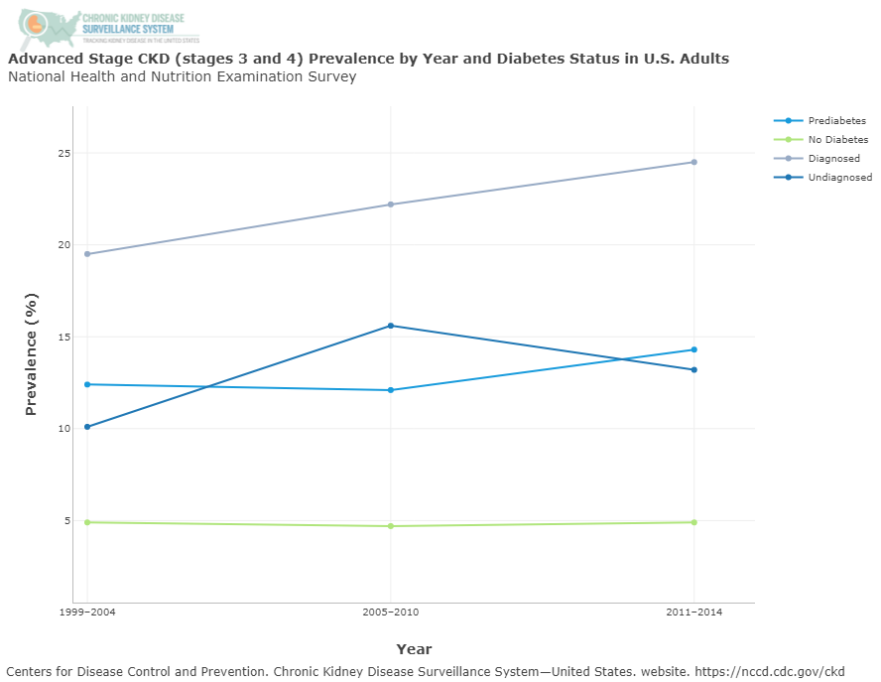
Stale wzrasta liczba chorych z cukrzycą powikłaną PChN

Slide 4
Przeszczepienie nerki
przeszczepienie nerki jest optymalną metodą leczenia schyłkowej PChN z medycznego i ekonomicznego punktu widzenia
w pierwszym roku po przeszczepieniu koszty leczenia dorównują kosztom hemodializy, ulegają zmniejszeniu o 60% w kolejnych latach
niezależnie od postępów w leczeniu immunosupresyjnym, okres funkcjonowania nerki przeszczepionej nie przekracza średnio 8 lat

Slide 5
Przeszczepienie nerki
niewydolność nerki przeszczepionej zaliczana jest obecnie do najczęstszych przyczyn przyczyn schyłkowej PChN
osoby z niewydolną nerką przeszczepioną stanowią nawet 30% oczekujących na przeszczepienie. (https://www.uptodate.com/contents/kidney-transplantation-in-adults-chronic-allograft-nephropathy)

Slide 6
Funkcja nerki przeszczepionej
trwają poszukiwania czynników wpływających na długoterminową funkcję nerki przeszczepionej
obecnie zwraca się uwagę na rolę czynników uważanych dotychczas za mniej istotne, takich jak zakażenia układu moczowego - najczęstsze powikłanie infekcyjne po przeszczepieniu

Slide 7
Mikrobiom moczu
zastosowanie metod sekwencjonowania nowej generacji umożliwiło identyfikację mikrobiomu różnych środowisk w organizmie człowieka - w tym moczu (wcześniej uważanego za jałowy)
zastosowanie wysokoprzepustowych metod analitycznych oraz analizy informatycznej z kręgu machine learning, deep learning i sztucznej inteligencji (AI) umożliwia określenie wpływu mikrobiomu na zjawiska immunologiczne
problem nie był dotychczas badany w kontekście funkcji nerki przeszczepionej

Slide 8
Mikrobiom moczu w nerce przeszczepionej
Projekt:
zakłada określenie wpływu mikrobiomu moczu na zjawiska w nerce przeszczepionej w relacji do przebytych zakażeń układu moczowego
oprócz analizy samego mikrobiomu projekt przewiduje określenie jego wpływu na metabolom i profil czynników zapalnych w moczu biorców nerki przeszczepionej przy zastosowaniu metod machine learning, deep learning i AI

Slide 9
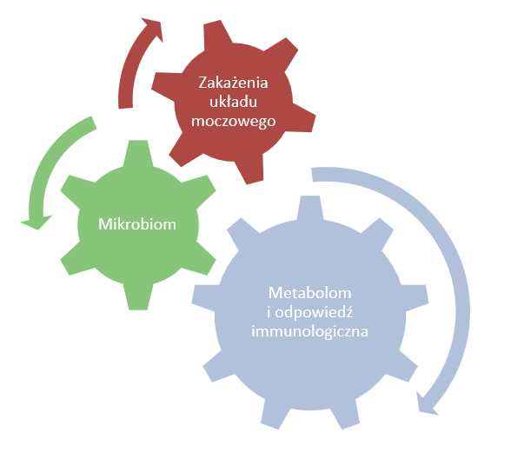
Mikrobiom moczu w nerce przeszczepionej

Slide 10
Wyniki
przeanalizowano profil odpowiedzi zapalnej u biorców nerki w trakcie zakażenia układu moczowego najczęstszym patogenem - uropatogennym szczepem Escherichia coli (UPEC)
w badaniu skupiono się na cytokinach prozapalnych, których działanie nie jest bezpośrednim celem stosowanych schematów immunosupresji, a które biorą udział w między innymi w procesach autoimmunologicznych (IL1, IL6, IL17).
zastosowano metodykę machine learning

Slide 11
Wyniki
wykazano wpływ genotypu UPEC, szczególnie obecności genu dla białka Ag43 na stężenie IL17 w moczu biorców nerki w trakcie zakażenia
białko Ag 43 wpływa na zdolność adhezji szczepów UPEC do nabłonka dróg moczowych, tworzenia biofilmu i przetrwania w moczu

Slide 12
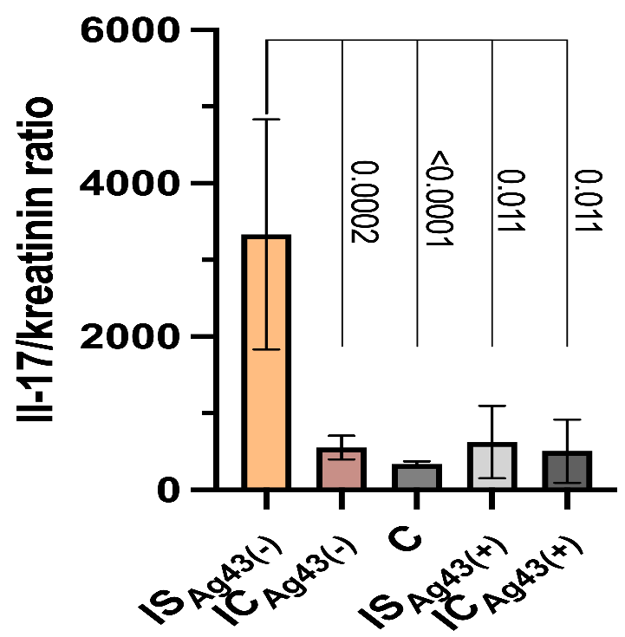
Wyniki
IS - biorcy nerki, IC- osoby immunokompetentne z zakażeniem układu moczowego, C - zdrowi ochotnicy bez zakażenia
nad słupkami - wartości współczynnika istotności p

Slide 13
Rola mikrobiomu
w patogenezie chorób cywilizacyjnych
Podzadanie: Porównanie składu jakościowego mikroflory jelitowej i metabolomu pacjentów z przewlekłą chorobą nerek, uzależnionych od alkoholu oraz osób zdrowych. Wpływ mikrobiomu/mikroflory na powstawanie i rozwój infekcji okołoprotezowych

Slide 14
Mikrobiom przewodu pokarmowego
skład mikrobiomu przewodu pokarmowego oraz jego modulujący wpływ na organizm ludzki, od lat znajduje się w polu zainteresowania badaczy
wpływa na funkcję układu immunologicznego oraz procesy fizjologiczne takie jak np. przekazywanie sygnałów w ośrodkowym układzie nerwowym
skład mikrobiomu jest modyfikowany przez stosowaną dietę i leczenie

Slide 15
Wpływ mikrobiomu na organizm ludzki
odbywa się poprzez metabolity bakterii wchodzących w jego skład uwalniane do tkanek
metabolom stanowiący ostatnie ogniwo badań systemowych w łańcuchu genomika – transkryptomika – proteomika - metabolomika, uważany jest za najbardziej precyzyjne odzwierciedlenie procesów zachodzących w badanym obiekcie (komórce, tkance, organizmie)

Slide 16
Wpływ mikrobiomu na organizm ludzki
równoczasowe badanie mikrobiomu i metabolomu - nowatorskie podejście, które nie było dotychczas realizowane w badaniach nad chorobami cywilizacyjnymi w tym chorobami psychicznymi, u osób uzależnionych od alkoholu i u pacjentów z przewlekłą chorobą nerek
badanie patomechanizmu zakażeń związanych z zapaleniem kości oraz infekcjami okołoprotezowymi - do dnia dzisiejszego nie został poznany

Slide 17
Mikrobiom - choroby psychiczne i uzależnienia
według danych WHO ok. 300 mln osób na świecie choruje na depresję, ok. 800 tys. ginie wskutek samobójstwa, które są drugą przyczyną zgonów w populacji w wieku 15-29 lat
uzależnienia stanowią bardzo dużym problem społeczny i zdrowotny
związek mikroflory bakteryjnej z funkcją układu immunologicznego i chorobami psychicznymi oraz uzależnieniami jest silnie podkreślany w najnowszych doniesieniach

Slide 18
Mikrobiom – zapalenia kości i infekcje okołoprotezowe
postęp medycyny rekonstruującej różnorodne deformacje wrodzone i nabyte, w tym narządu ruchu, jest coraz szybszy
patomechanizm zakażeń związany z zapaleniem kości oraz infekcjami okołoprotezowymi nadal jest nieznany
metody stosowane w rutynowej diagnostyce nie pozwalają na odpowiedź co jest czynnikiem etiologicznym - konsekwencją tego jest brak możliwości zastosowania terapii celowanej

Slide 19
Mikrobiom skóry – zapalenia kości i infekcje okołoprotezowe
translokacja drobnoustrojów do kości może następować drogą krwionośną bądź może być następstwem operacji złamań zamkniętych lub powikłaniem złamania otwartego
czynnikiem etiologicznym infekcji okołoprotezowych mogą być drobnoustroje pierwotnie kolonizujące okolice miejsce zakażenia stanowiące mikrobiom skóry

Slide 20
Biofilm – zapalenia kości i infekcje okołoprotezowe
problemem związanym z zapaleniami kości oraz zabiegami wszczepiania endoprotezy jest zdolność drobnoustrojów do gromadzenia się w formie biofilmu
mikroorganizmy znajdujące się w biofilmie mogą mieć zmieniony metabolizm - co jest utrudnieniem podczas leczenia farmakologicznego
nie były dotąd prowadzone badania pozwalające na porównanie mikrobiomu okolicy wszczepu ze szczepami izolowanymi z biofilmu występującego na powierzchni endoprotezy

Slide 21
Materiał i wyniki
Dotychczas zebrano materiał od
pacjentów z PChN po przeszczepieniu nerki oraz od pacjentów poddawanych zabiegom hemodializoterapii
pacjentów uzależnionych od alkoholu
pacjentów po zabiegu wstawienia endoprotezy, u których stwierdzono infekcję okołoprotezową
osób zdrowych

Slide 22
Materiał i wyniki
Przeprowadzono wstępne badania, na podstawie których można stwierdzić:
mikrobiom pacjentów z PChN po przeszczepieniu nerki oraz od pacjentów poddawanych zabiegom hemodializoterapii wykazuje istotne różnice w porównaniu do mikrobiomu osób zdrowych
zróżnicowanie drobnoustrojów powodujących infekcje okołoprotezowe oraz zróżnicowaną zdolność tych drobnoustrojów do tworzenia biofilmu

